Slide 1
השתלמות למידה עמוקה
פיתון למדעי הנתונים – ויזואליזציה מקוצר
מאת: אריאל בר-יצחק, ד"ר קובי מייק

Slide 2

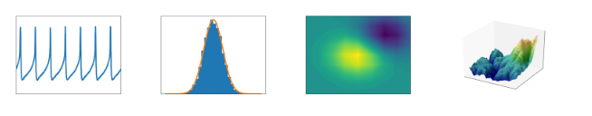
ספריית matplotlib
ספרייה גרפית לשפת Python
https://matplotlib.org/

Slide 3
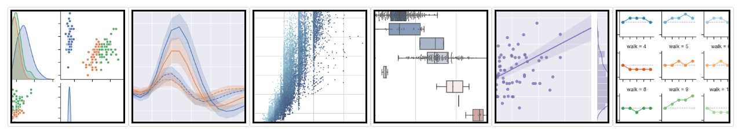
ספריית seaborn
ספרייה גרפית ממוקדת בסטטיסטיקה
מבוססת על matplotlib
https://seaborn.pydata.org/

Slide 4
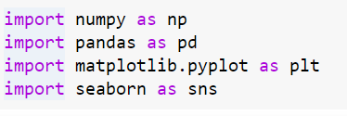
ייבוא הספריות

Slide 5
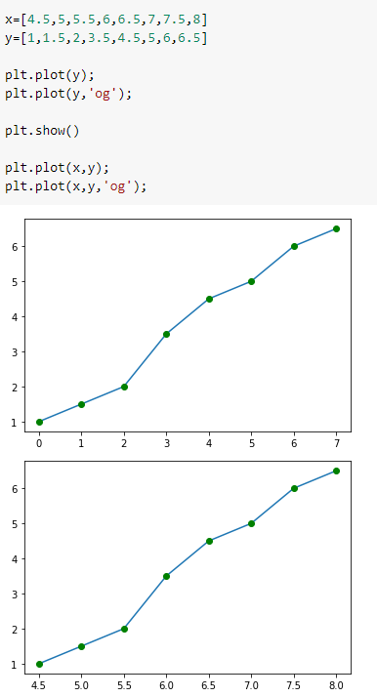
Plot

Slide 6
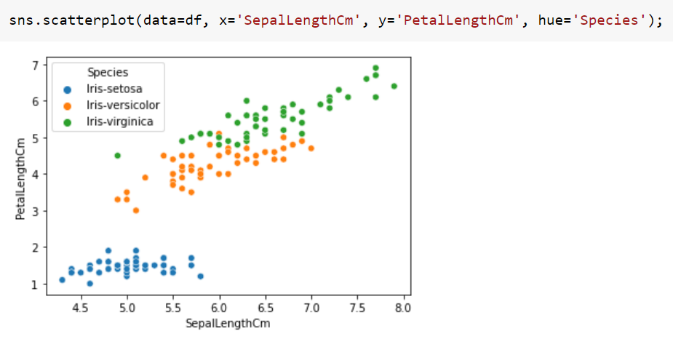
Scatterplot

Slide 7
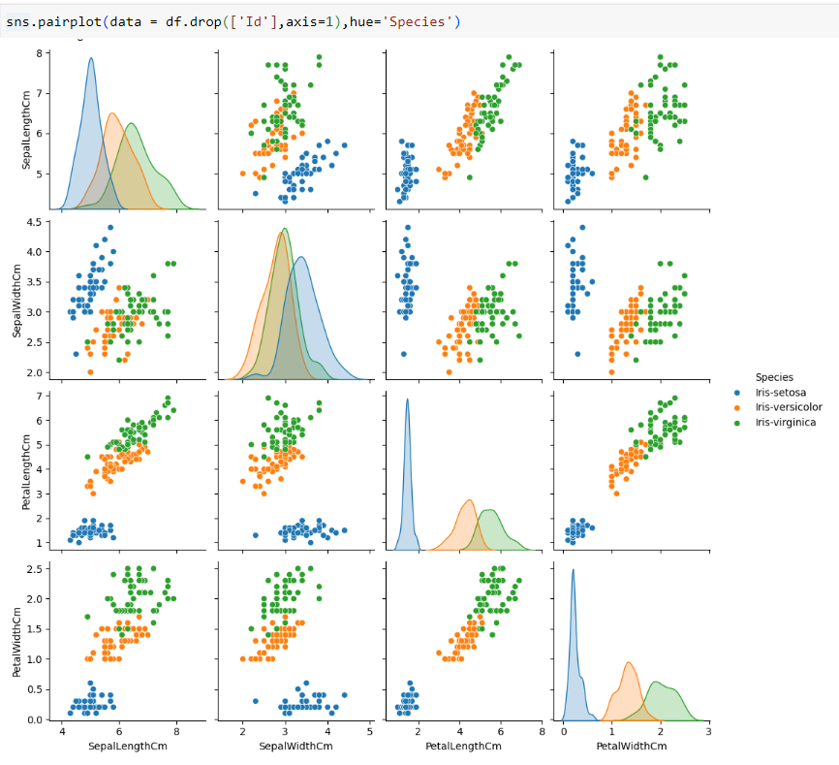
Pairplot
הנתונים ב DF כוללים משתנים רציפים (4 בדוגמה) ובדיד אחד.

Slide 8
תרגיל 1 בקבוצות
יש לתרגל plot על 2 רשימות שתצרו בעצמכם באורך 5
  פעם ראשונה על רשימה אחת
  פעם שנייה על שתי הרשימות
יש לתרגל scatterplot, pairplot על Penguin Dataset
  ב scatterplot יש לבחור 2 משתנים רציפים ובדיד אחד
  ב pairplot יש לבחור 3-4 משתנים רציפים ובדיד אחד
כדי לבצע בה שינויים ולשמור את השינויים, יש לפתוח את המחברת ולבצע לה העתק אליכם File, Save copy in drive

Slide 9
שאלות?

